Slide 1
ЭНЕРГЕТИКА+1
Notes:
Добавить логотип ИРНИТУ

Slide 2
ЭНЕРГЕТИКА
“ОДНИ + + +”
Энергетическая отрасль + ТЫ
Высшее образование + Еще три диплома
Профессия + Трудоустройство
Notes:
Цветовую гамму единую сделать по шрифтам

Slide 3
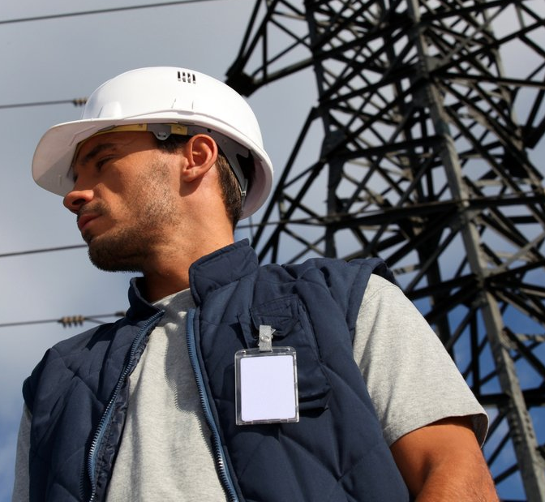
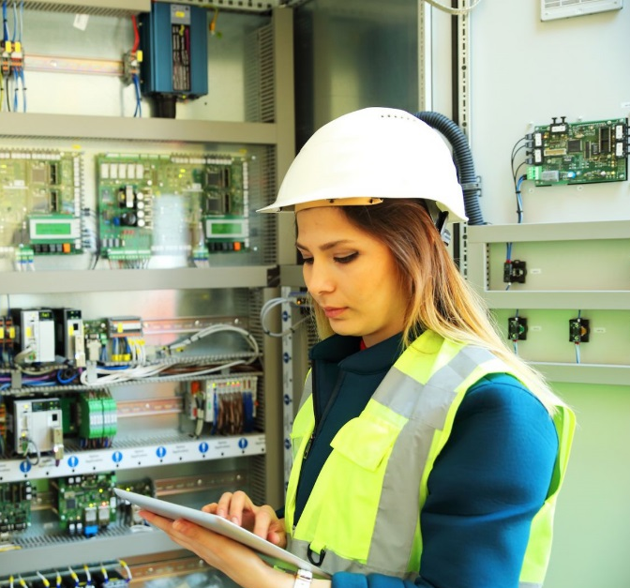
Профессия
Энергетика
Всегда остается актуальной!
Наши выпускники-энергетики востребованы за рубежом: работают или выезжают с рабочими визитами в различные страны мира.
Иркутский Политех -один из сильнейших 132 участников Всероссийской программы развития прогрессивных и современных университетов ПРИОРИТЕТ 2030
ТОП 10
65-190 тыс.руб.
Рейтинга востребованных
профессий занимает инженер - энергетик
Перспективы заработной платы энергетиков в месяц
Институт Энергетики
ИРКУТСКОГО ПОЛИТЕХА
Notes:
Серый цвет заменить, шрифт увеличить. Может про рейтинги вуза добавить и про программу Приоритет 2030

Slide 4
+ ИНСТИТУТ
ЭНЕРГЕТИКИ
ЭНЕРГОШКОЛА + ЭНЕРГОКЛАСС
+ КУИЦ

Slide 5
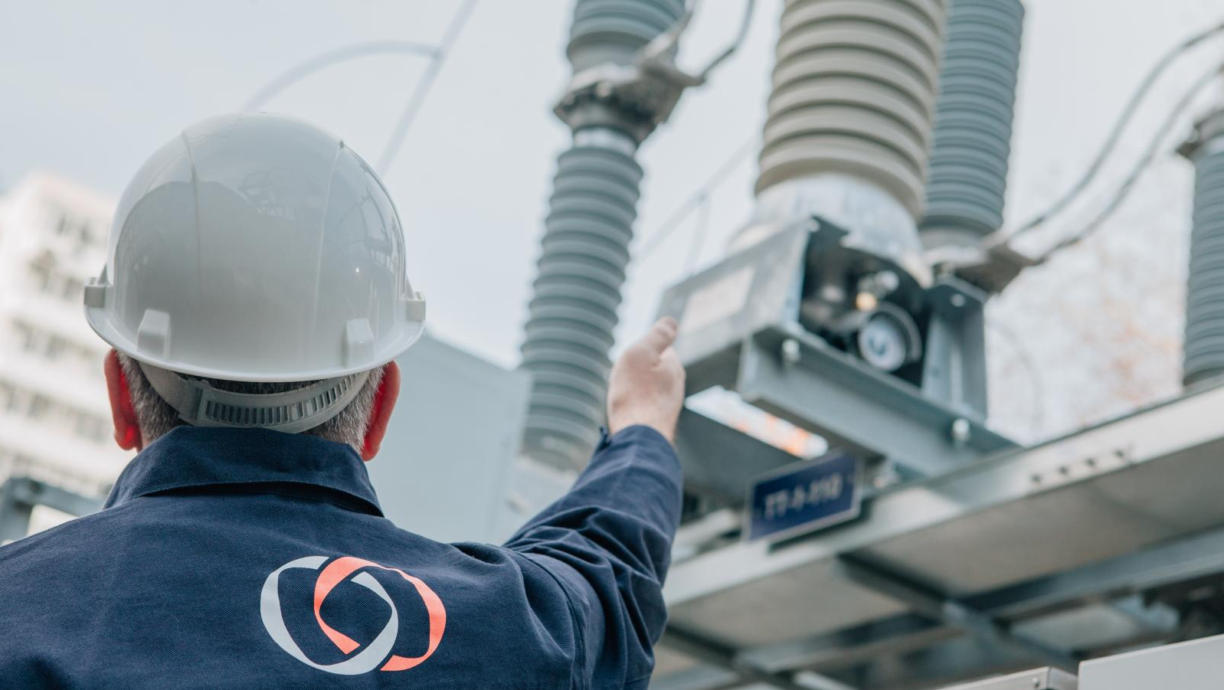
5 пунктов твоего успеха
Высококлассный и востребованный специалист
Пройдя весь этот путь вы станете человеком, который не только имеет теоретические навыки, но и большой багаж практических умений
КУИЦ «ЕвроСибЭнерго-ИРНИТУ»
Четвертый этап становления специалиста, который позволяет сократить срок адаптации на производстве и почти сразу двигаться вверх по карьерной лестнице
Институт Энергетики ИРНИТУ
Третья и самая насыщенная ступень нашей с тобой дороги.
Уже 60 лет Институт Энергетики ИРНИТУ готовит специалистов в области энергетики, которые занимают лидирующие позиции в отрасли.
ЭнергоКласс
Предлагаем пройти вместе с нами путь со школьной скамьи до высококлассного специалиста!
Второй этап становления специалиста. Программа бесплатной подготовки к ЕГЭ для учащихся 11-х классов образовательных учреждений Иркутской Области с ведущими преподавателями ВУЗов
ЭнергоШкола
Образовательный проект для школьников 8-11 классов. Первый этап пути, который поможет тебе начать дорогу навстречу успешной карьере
Notes:
Шрифт увеличить

Slide 6
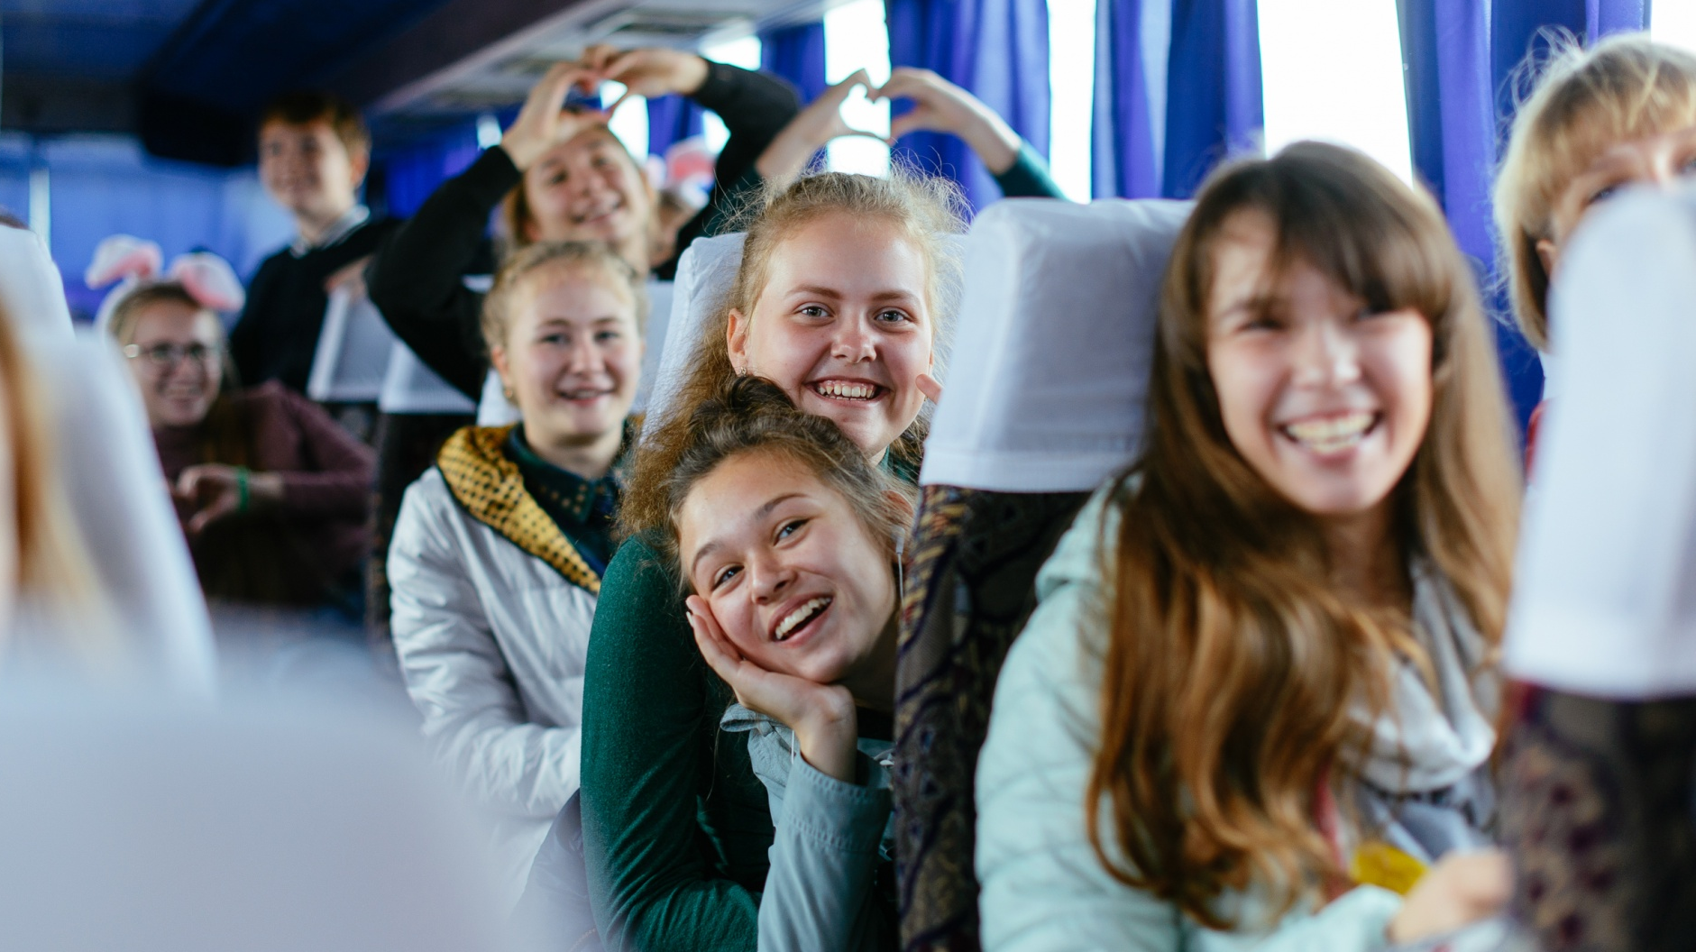
ЭНЕРГО+ШКОЛА
Notes:
Далее инфа про энергошколу

Slide 7
ЭнергоШкола
Возможность познакомиться с новыми людьми и найти наставника для построения карьеры в компании
Экскурсии на предприятия, знакомство с корпоративной культурой компании, решение производственных кейсов для погружения в профессиональную среду
Неограниченные возможности самообразования
Проверить!
Пополнить количество!
ЭнергоШкола
Notes:
Здесь появится инфа из презы по энергошколе

Slide 8
Онлайн-курс по физике
Платформа с курсами
по Soft Skills
В ЭнергоШколе доступны:
Полезные чек-листы по физике и не только
Физические явления наглядно
Онлайн-уроки по физике
Тесты, срезы знаний для проверки усваиваемой информации
позволяет в любое удобное время получить доступ к курсам:
Эмоциональный интеллект
Принятие решений
Управление проектами
Финансовая грамотность
Управление и лидерство
Личная эффективность и др.
ЭнергоШкола

Slide 9
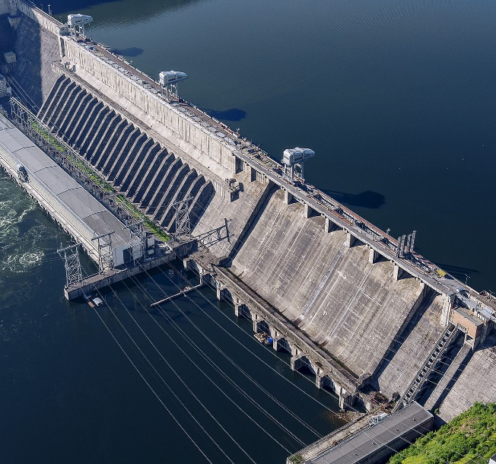
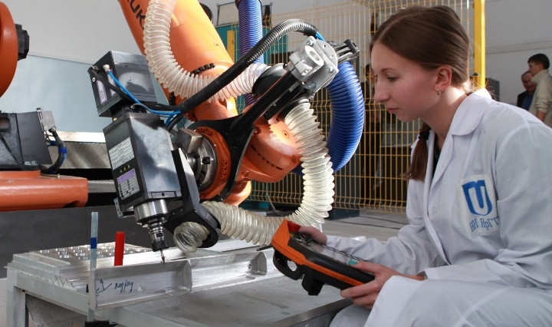
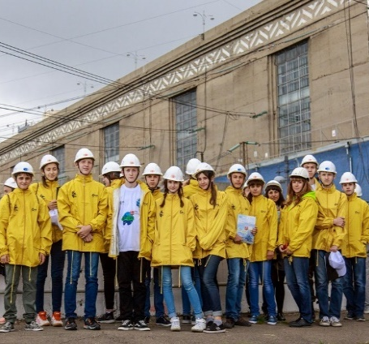
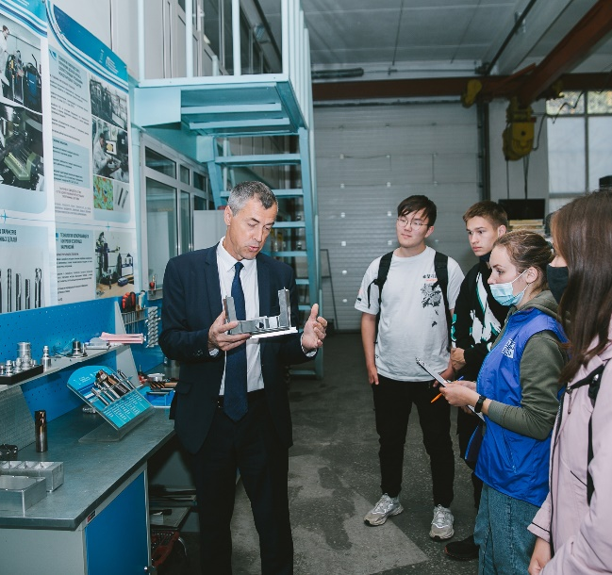
Экспедиция в
энергетику
- ознакомительные экскурсии на объекты группы компаний ЭН+
-общение с профессионалами своего дела поможет изучить опыт сотрудников группы компаний ЭН+.
7 компаний
Более 30 тыс.
Возможность посетить за время обучения в ЭнергоШколе
Сотрудников, готовых делиться своим опытом работы
ЭнергоШкола

Slide 10
ЭнергоКласс
Качественная подготовка школьников: физика, математика и русский язык с целью успешной сдачи ЕГЭ.
Дополнительно 7 баллов при поступлении в Иркутский Политех
Знакомство будущих абитуриентов с основами энергетического на предприятиях энергетики
Педагоги, имеющие большой опыт работы в региональных предметных комиссиях ЕГЭ, эксперты ЕГЭ
ЭнергоКласс
Notes:
Вот здесь добавить про доп баллы к егэ, плюс 7, шрифт увеличить

Slide 12
Институт Энергетики Иркутского Политеха
Более 50 современных научно-
исследовательских и учебных
лабораторий.
Наш институт – это неограниченное количество
возможностей.
Более 20 тысяч выпускников – специалистов за почти 60 лет истории.
Проверить!
Институт Энергетики
Notes:
Увеличить шрифт, добавить про разные стипендии, добавить бы еще слайд с веселостями о жизни в ирниту

Slide 13
Направления подготовки
высокий уровень подготовки;
высококвалифицированный профессорско-преподавательский состав;
вовлечение в учебный процесс специалистов-производственников,
индивидуальный выбор спецкурсов,
сочетание экспериментальных и теоретических методов с широким использованием цифровых технологий (цифровые кафедры);
дополнительное бесплатное образование в сфере ИТ (доп. диплом)
13.03.01 "Теплоэнергетика
и теплотехника":
Тепловые электрические станции
Современные технологии и инжиниринг в
теплоэнергетике
13.03.02"Электроэнергетика
и электротехника":
Электрические станции
Электроснабжение
Электрооборудование и автоматика для
промышленности и энергетики
Современные технологии электроэнергетики
Далее
Notes:
Увеличить шрифт (на всех слайдах)

Slide 14
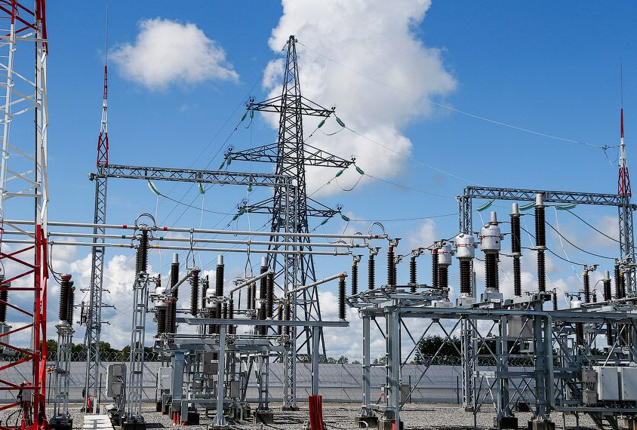
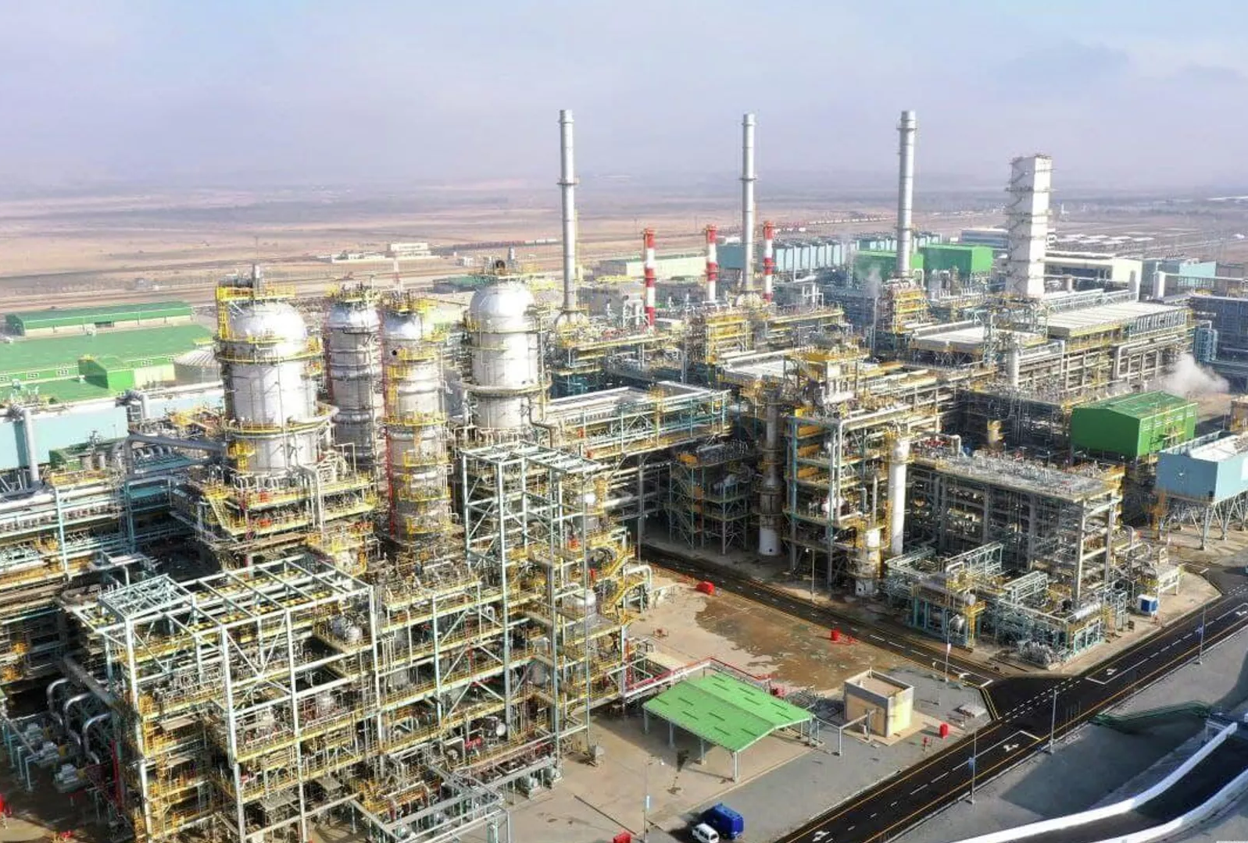
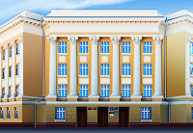
Где проходят практику студенты и работают выпускники?
Министерство жилищной политики и энергетики
Иркутской области
ФГБУН ИСЭМ СО РАН
ООО "Альфа-центр"
Компании производящие различную продукцию
АО "Саянскхимпласт"
ПАО "Уралкалий"
Группа "РУСАЛ"
ПАО "Газпром"
ОАО "Группа Илим"
ПАО "ГМК Норникель"
А так же другие компании
Энергетические
компании
Предприятия не энергетической промышленности
Иные
организации
"ЕвросибЭнерго"
"ЕвроСибЭнерго-инжиниринг"
"Байкальская энергетическая компания"
"Иркутская Энергосбытовая компания»
"Иркутская электросетевая компания"
"Байкалэнерго"
"Россети"
"Сибирская угольная энергетическая компания"
"Саянскхимпласт"
"Уралкалий"
"РУСАЛ"
"Газпром"
"Группа Илим"
"ГМК Норникель"
Концерн РОСАТОМ
ИНТЕР РАО
Системный оператор Единой энергетической системы
Министерство жилищной политики и энергетики
Иркутской области
ФГБУН ИСЭМ СО РАН
ООО "Альфа-центр»
и другие компании
Подробнее
Далее
Notes:
Шрифт увеличить,серый цвет заменить – его не видно

Slide 15
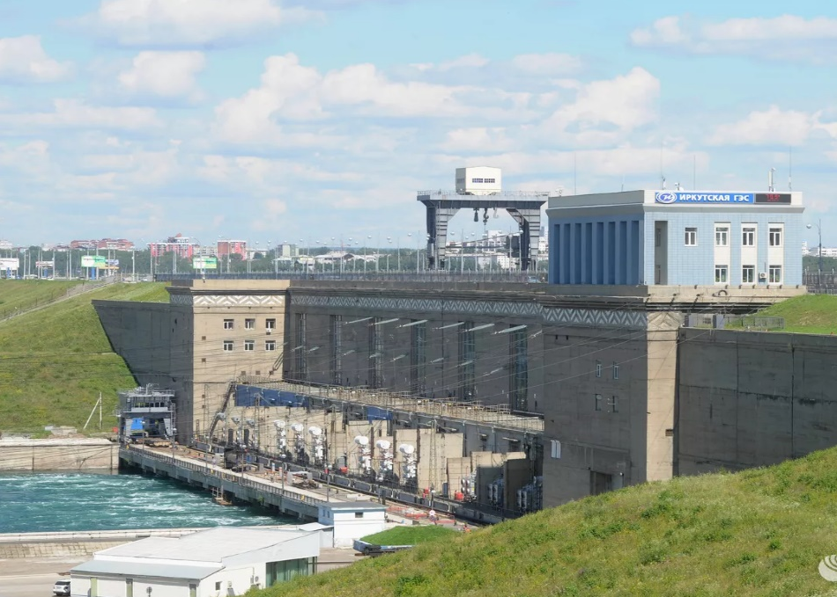
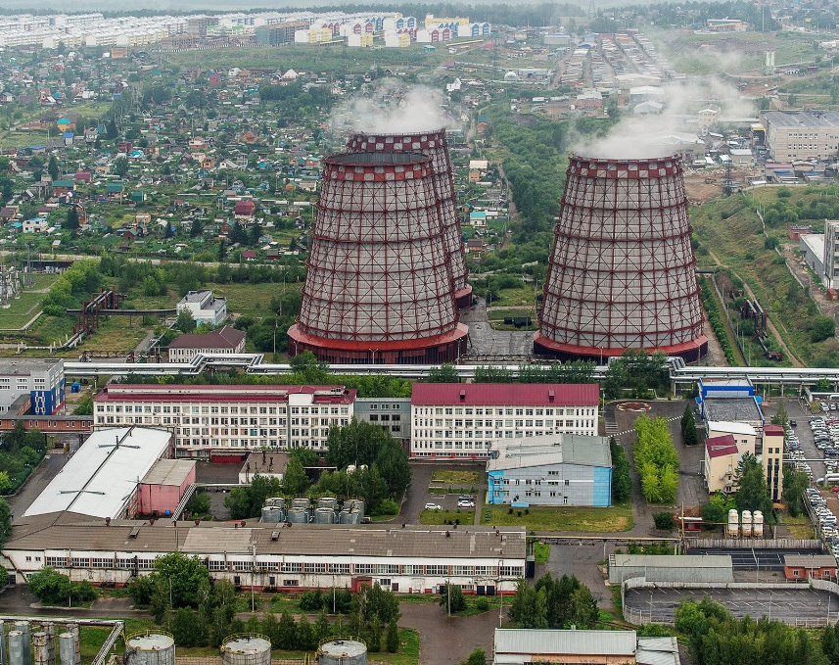
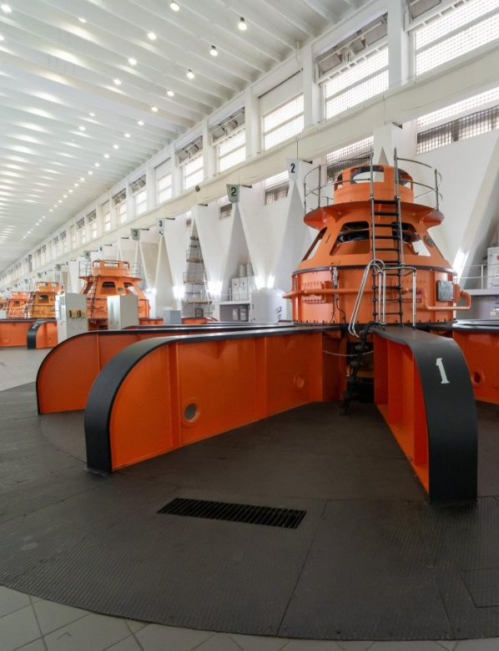
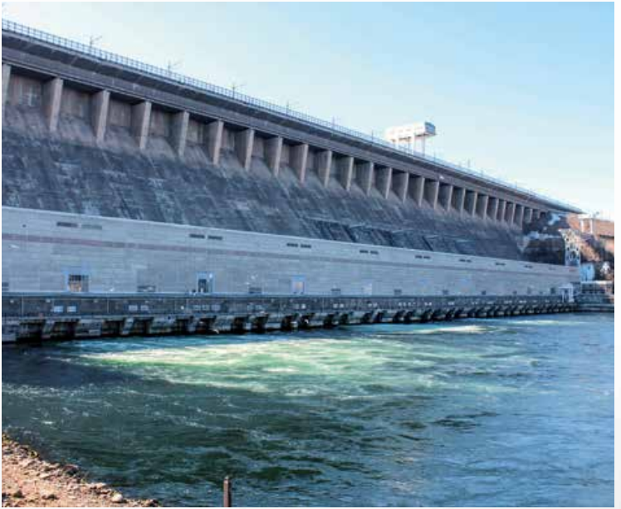
Энергетические объекты
Обучаясь в нашем институте каждый студент начиная с
первого курса
на практике посетит различные энергетические объекты
Notes:
Серый заменить

Slide 16
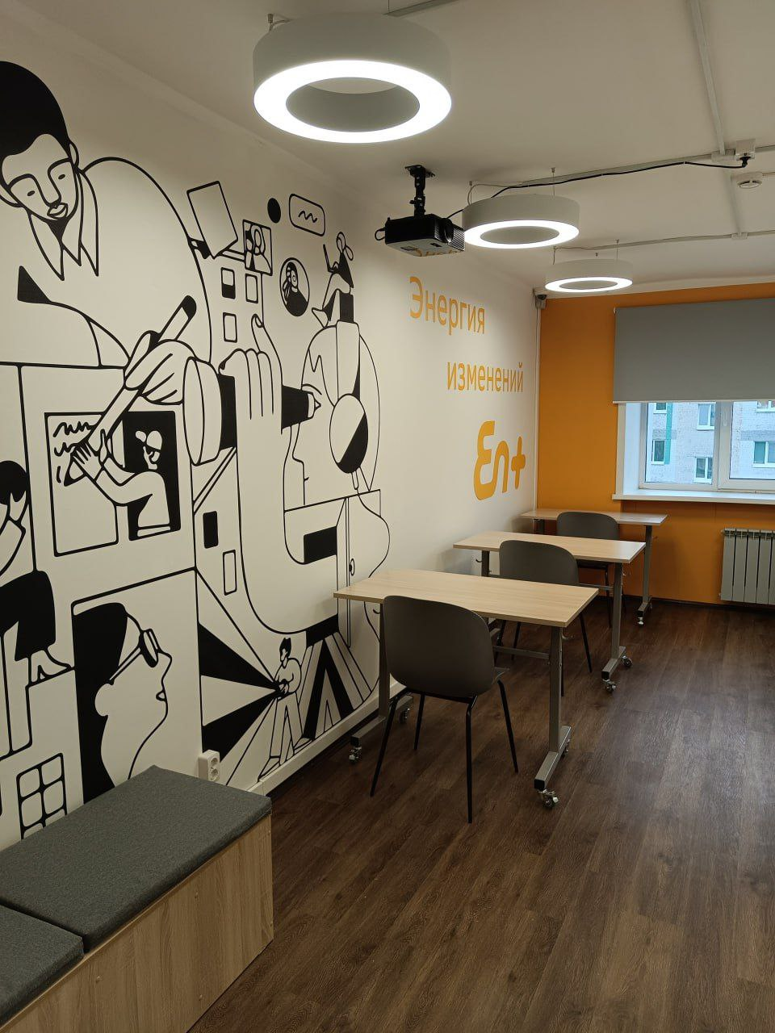
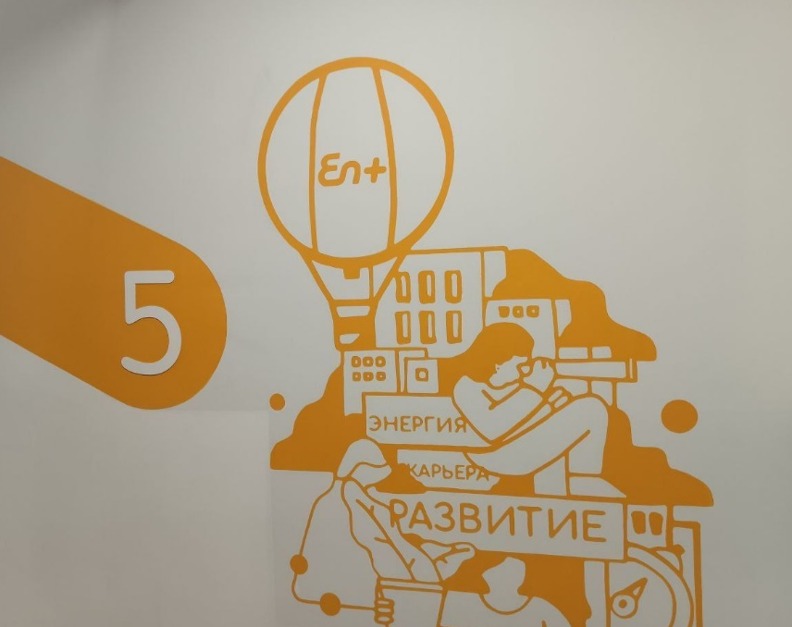
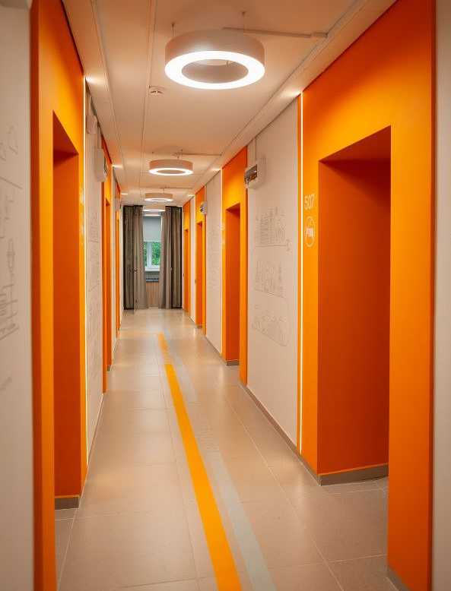
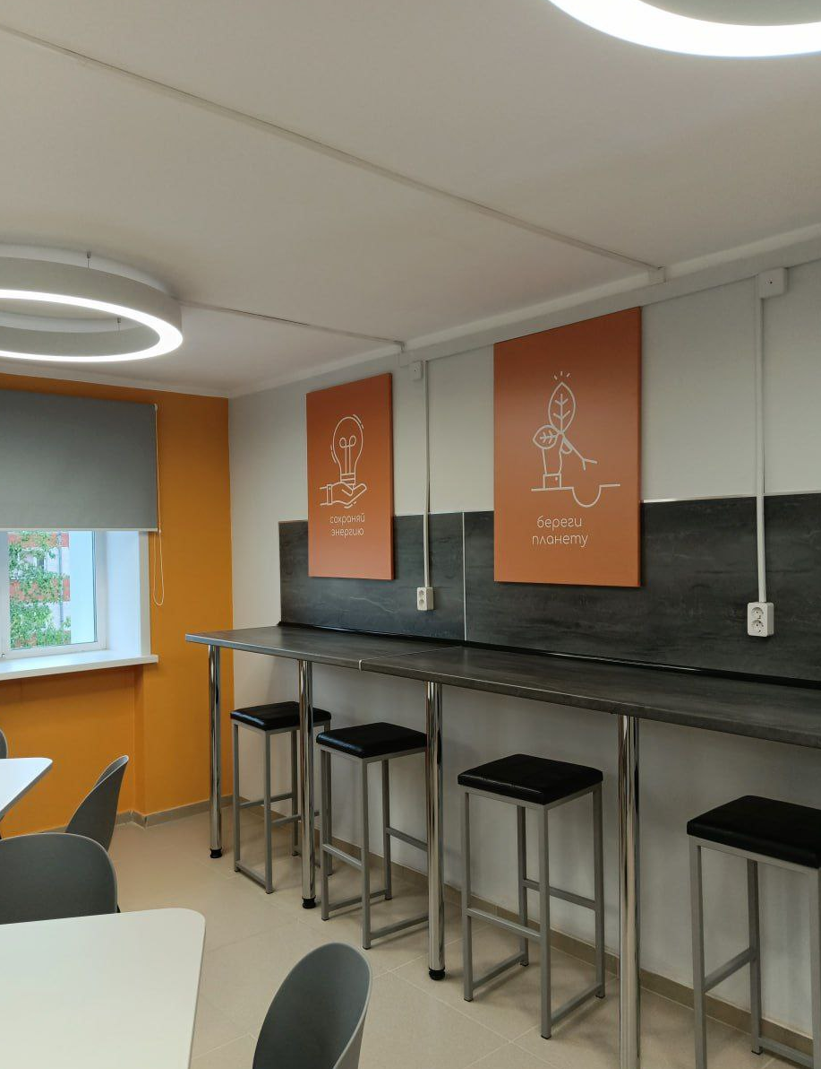
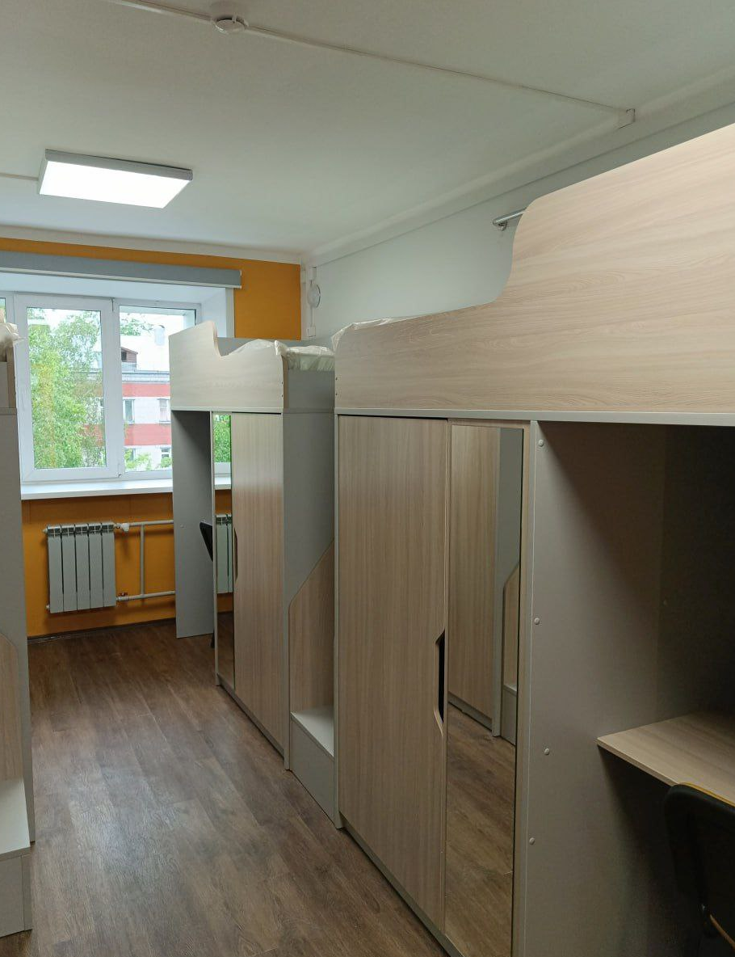
Комфортабельное общежитие для будущих энергетиков Иркутского Политеха
Notes:
Добавить фото красивого коридора, шрифт другой надо.

Slide 17
Какие виды стипендий в Иркутском политехе?
Повышенная государственная академическая стипендия
Государственная академическая стипендия
Именные
стипендии
На «отлично» - 6 400
На «хорошо и отлично» – 5 200
На «хорошо» - 4 040
Стипендии за выдающиеся успехи в учебной, научной, общественной и спортивной деятельности
От 11 000 до 15 000 руб
Подробнее
Далее
Notes:
Шрифт увеличить,серый цвет заменить – его не видно

Slide 18
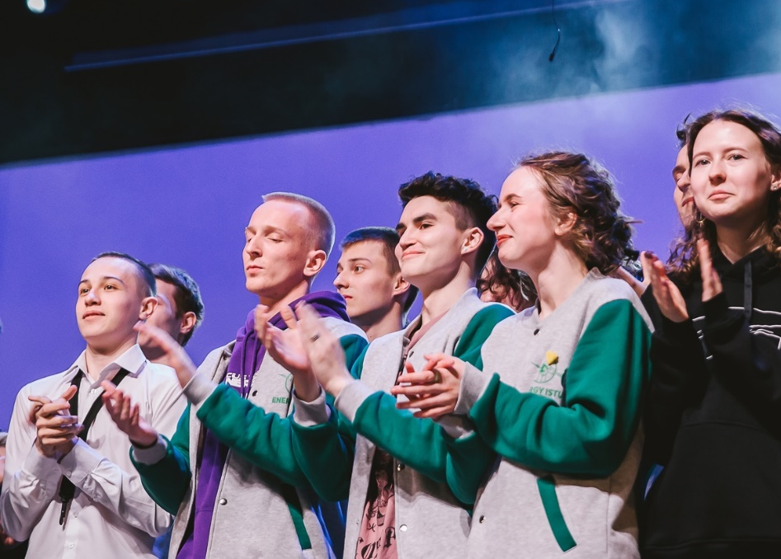
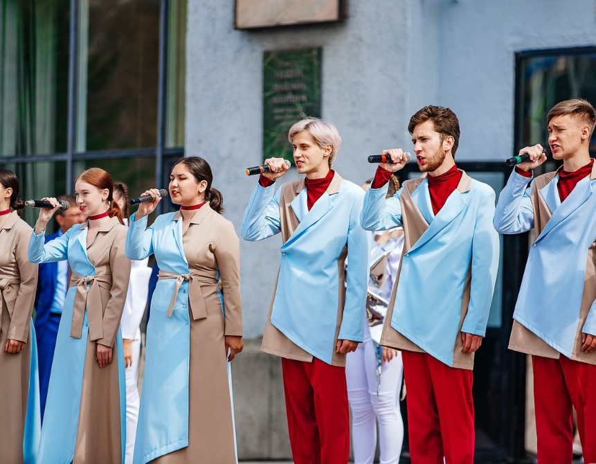
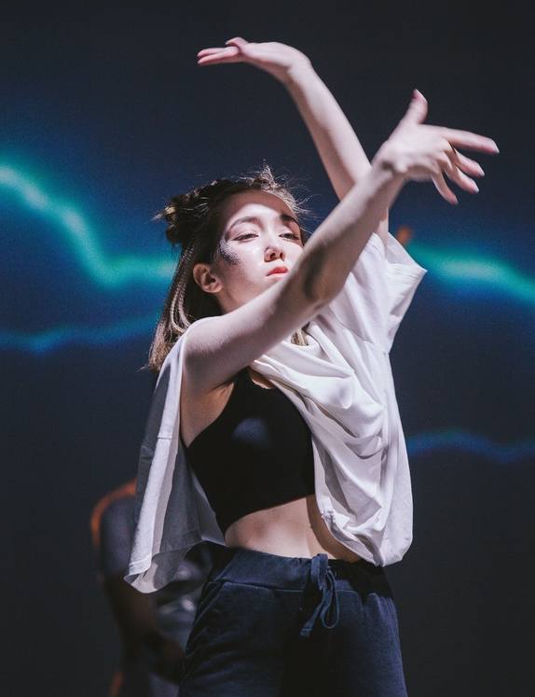
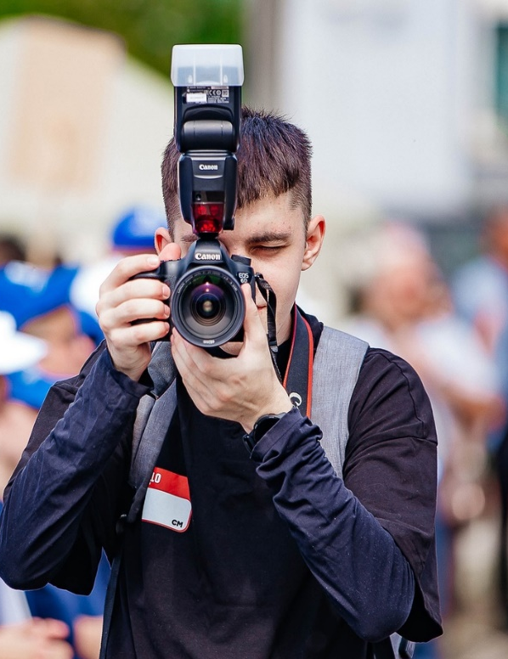
Общественная жизнь Иркутского политеха
Совместно с Центром Культурно-массовой и воспитательной работы и Управлением по молодежной политике Иркутского политеха начиная с
первого курса
студент может реализовать любые свои творческие потребности в абсолютно разных направлениях
Notes:
Серый заменить

Slide 19
КУИЦ

Slide 20
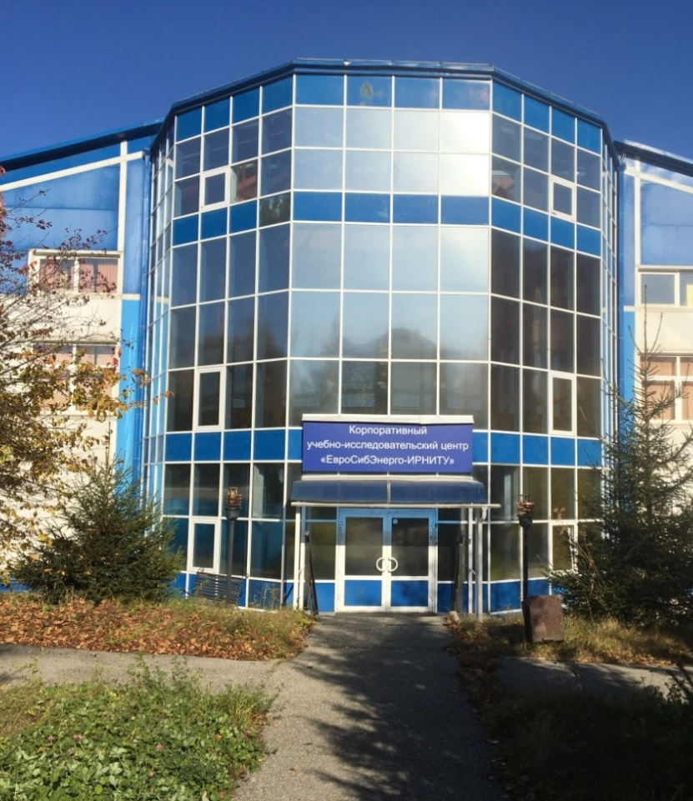
Корпоративный учебно-исследовательский центр «ЕвроСибЭнерго-ИРНИТУ»
Сделано в 2008 году
Далее
Notes:
Увеличить шрифт (на всех слайдах)

Slide 21
КУИЦ ИРНИТУ и БрГУ в цифрах
800-1100
дополнительных учебных часов
Освоение рабочих профессий
743
выпускника
105 преподавателей
40 / 60
соотношение лекции/ лабораторные и практические
22
программы дополнительного обучения
5
учебных семестров
15
лет сотрудничества
Notes:
Серый заменить

Slide 22
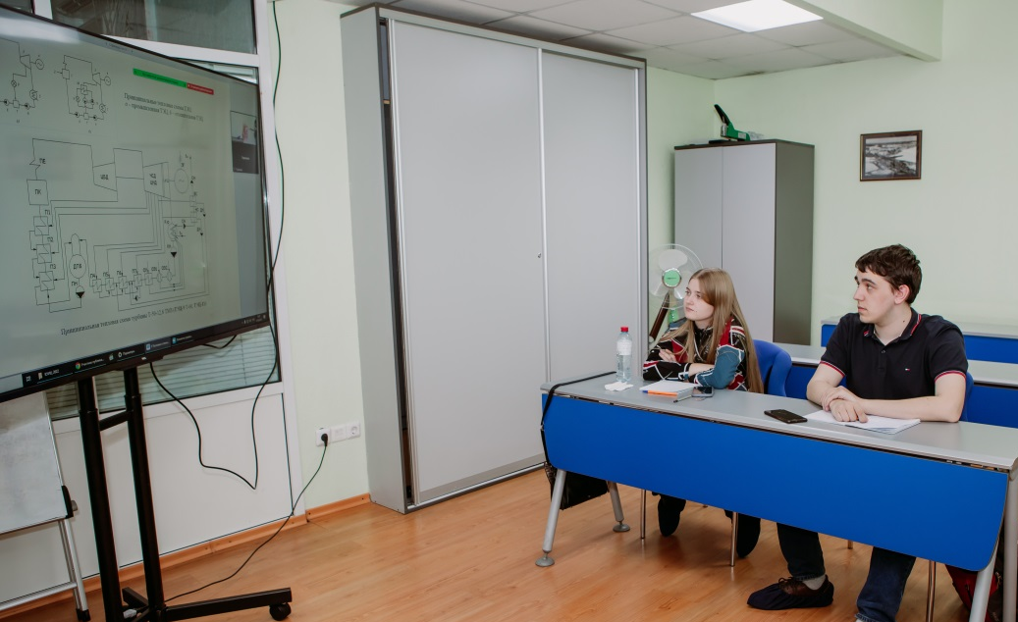
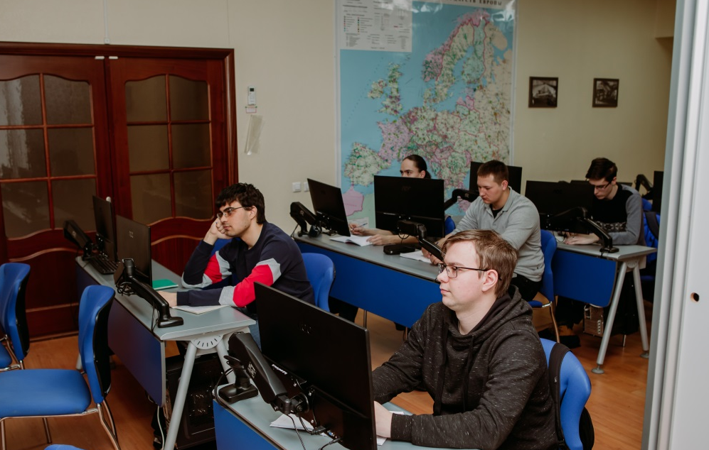
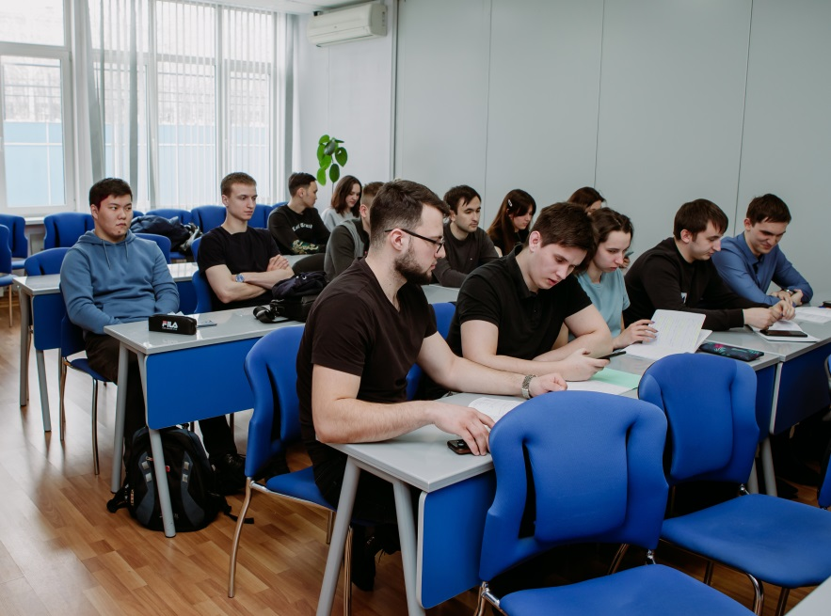
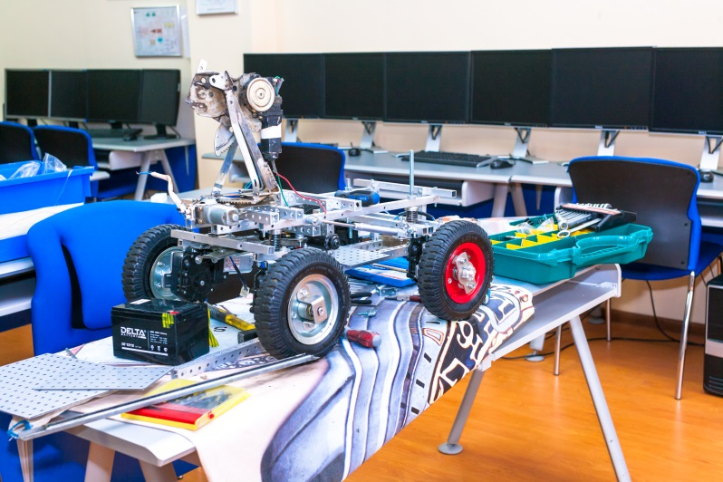
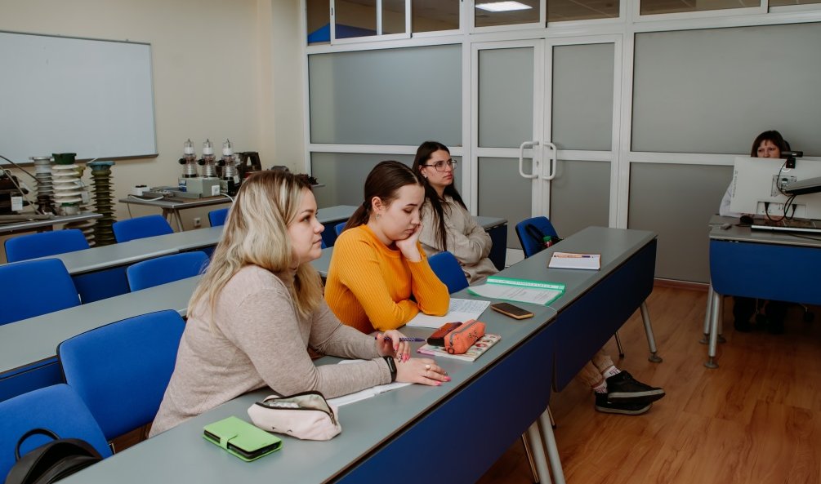
Как оборудован КУИЦ
Комфортные
аудитории

Slide 23
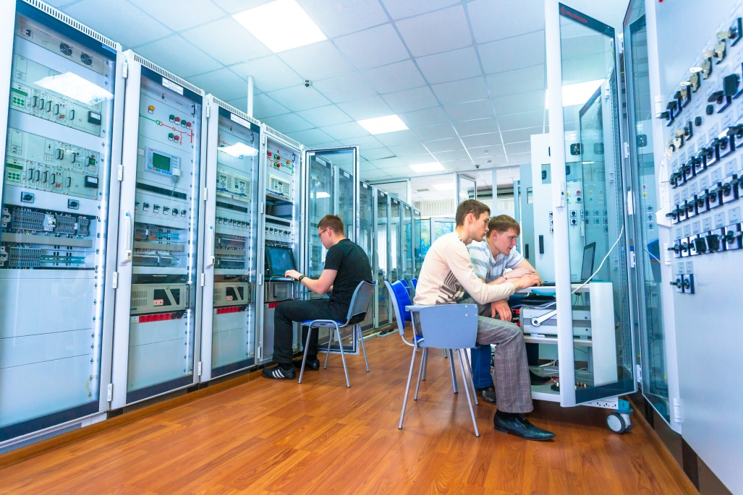
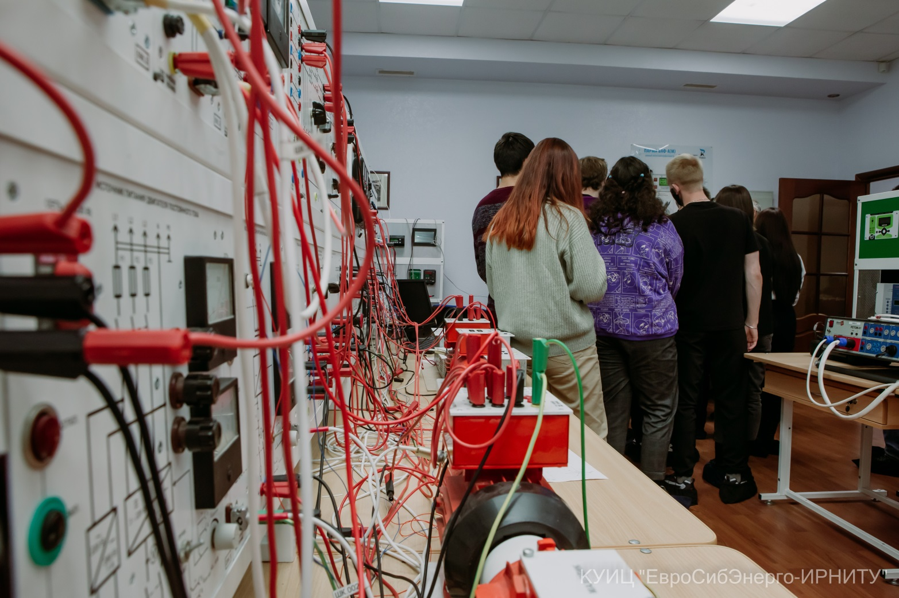
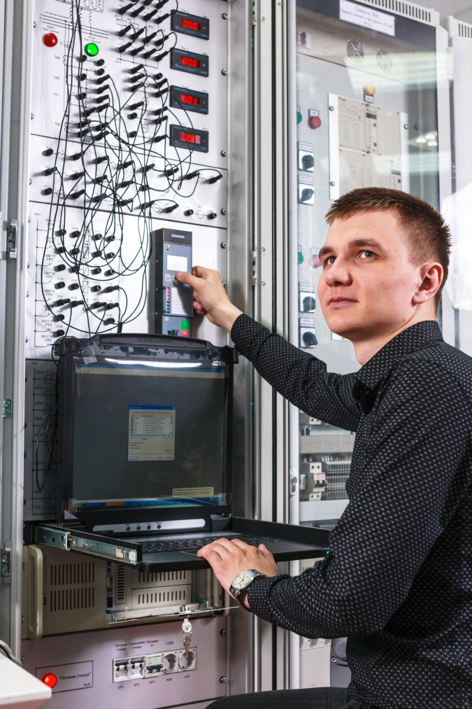
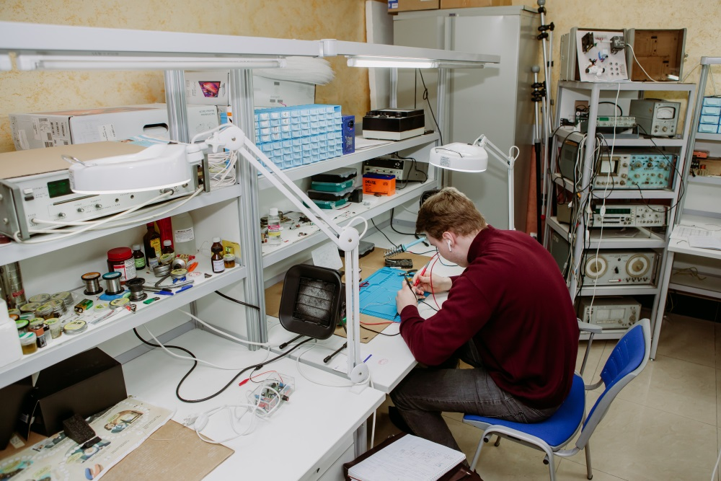
Как оборудован КУИЦ
Современные лаборатории

Slide 24
QR-коды
Телеграм-канал
Института Энергетики
Контактная информация
Дирекция Института Энергетики (Ауд. В-313)
Тел.: +7 (3952) 405124
Группа ВКонтакте
КУИЦ "ЕвроСибЭнерго-ИРНИТУ"
Самаркина Екатерина Владимировна,
Директор Института Энергетики
Тел.: +7 (3952) 405125
КУИЦ "ЕвроСибЭнерго-ИРНИТУ"
https://vk.com/kuic_irk
Телеграм-канал
Молодёжь Энергетика Успех
Приемная комиссия ИРНИТУ
https://vk.com/cpk_irnitu
Сайт ИРНИТУ
https://www.istu.edu

